Slide 1
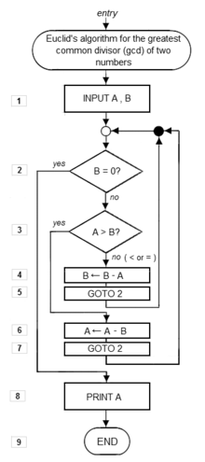
Intelligence artificielle (2/4)
Algorithmique

Slide 2
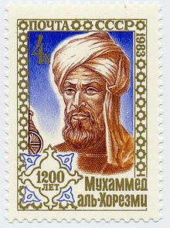
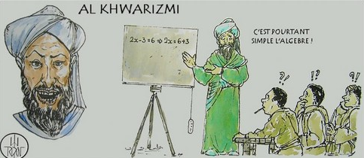
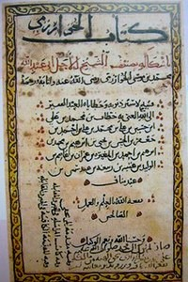
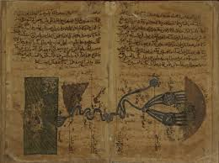

Slide 3
Qu’est-ce qu’un algorithme ?

Slide 4
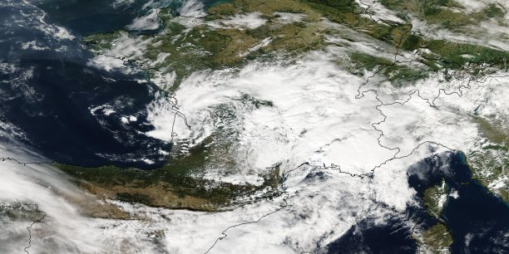
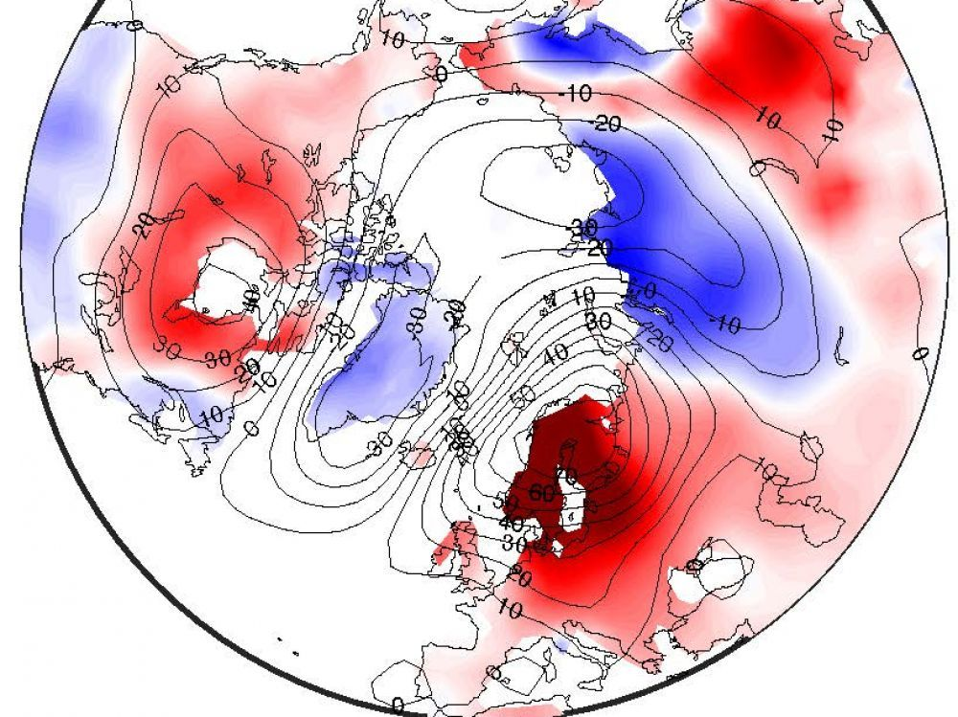
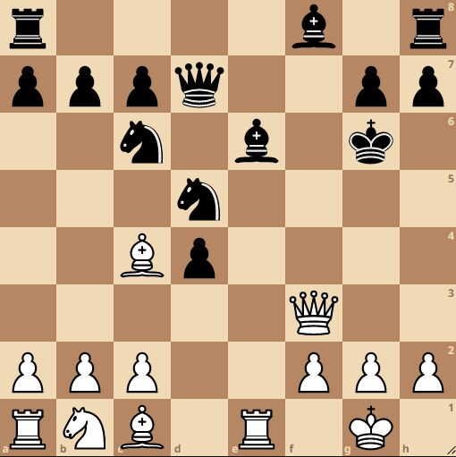
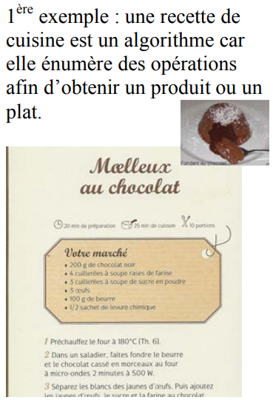
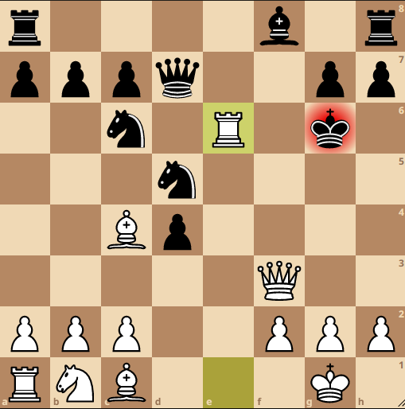
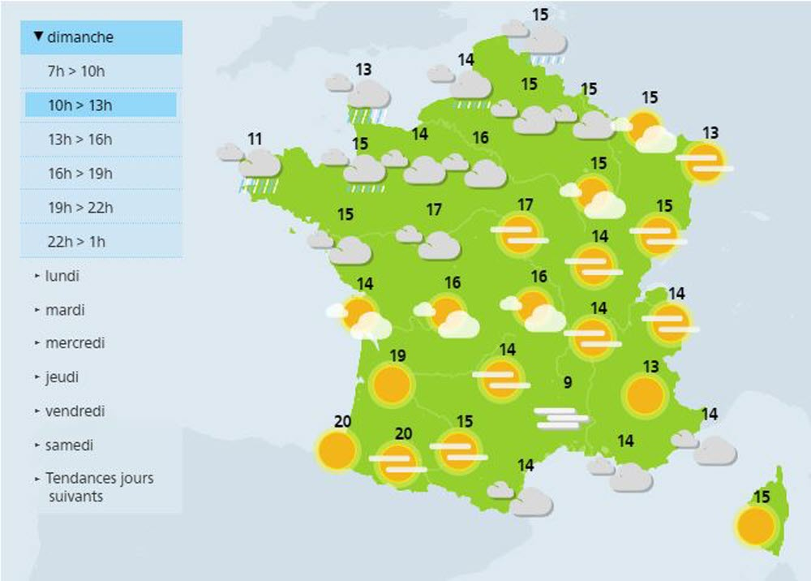
Ingrédients
Recette
Bot
gâteau

Slide 5
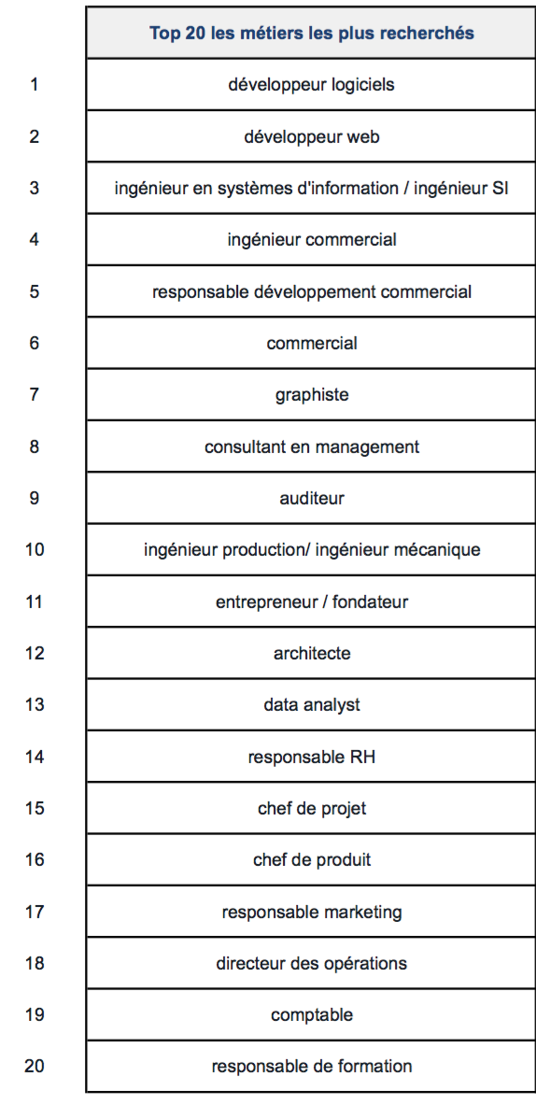
Qui doit savoir programmer ?

Slide 6
Qui doit savoir programmer ?
Métiers qui disparaissent/évoluent beaucoup
Moins attendus :
Comptable
Banquiers
Secrétaire
Caissier
Manutentionnaire
Facteur
Bibliothécaire
Logisticien
……
Radiologue
Médecin
Chirurgien
Taxi
……

Slide 7
Réforme 2016

Slide 8
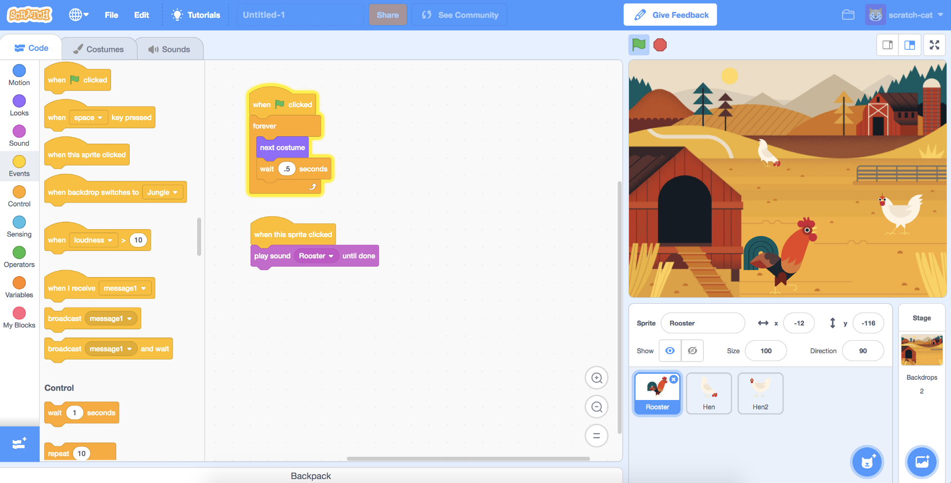
Scratch

Slide 9
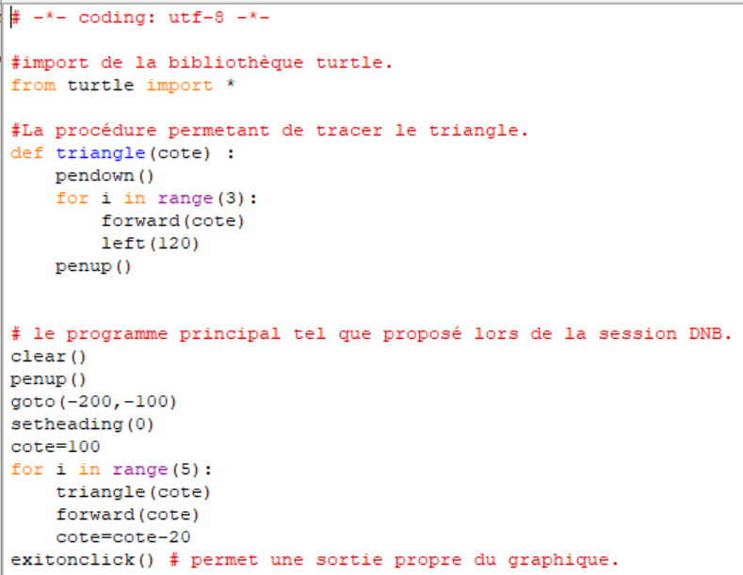
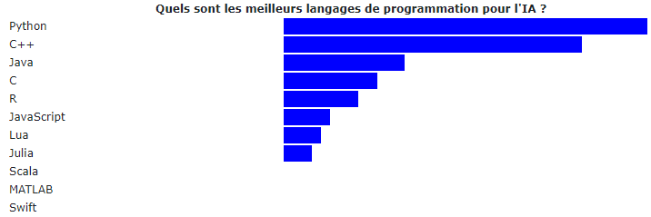
Python

Slide 10
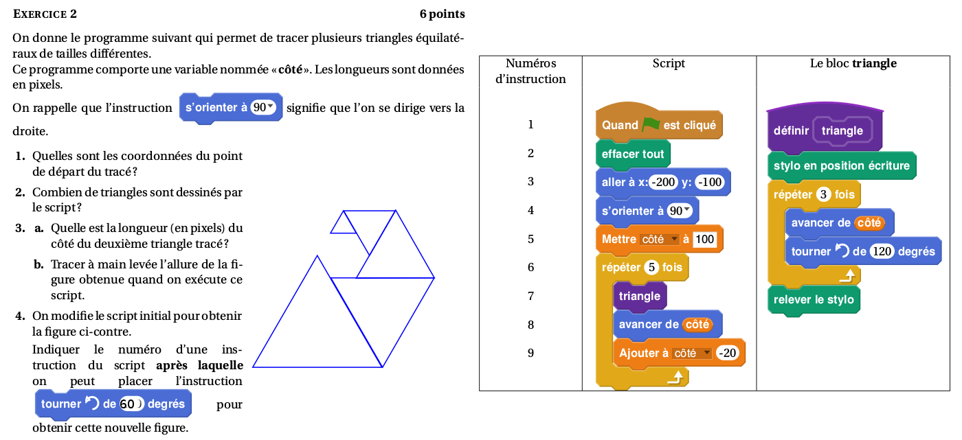
Scratch au brevet

Slide 11
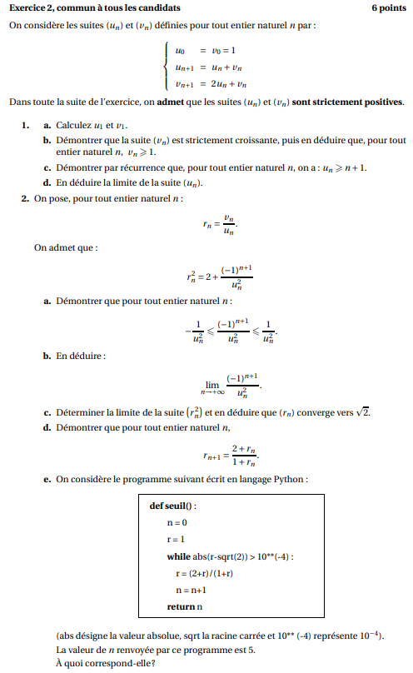
Python au bac

Slide 12
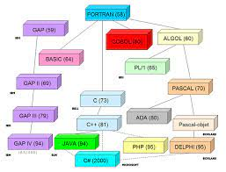
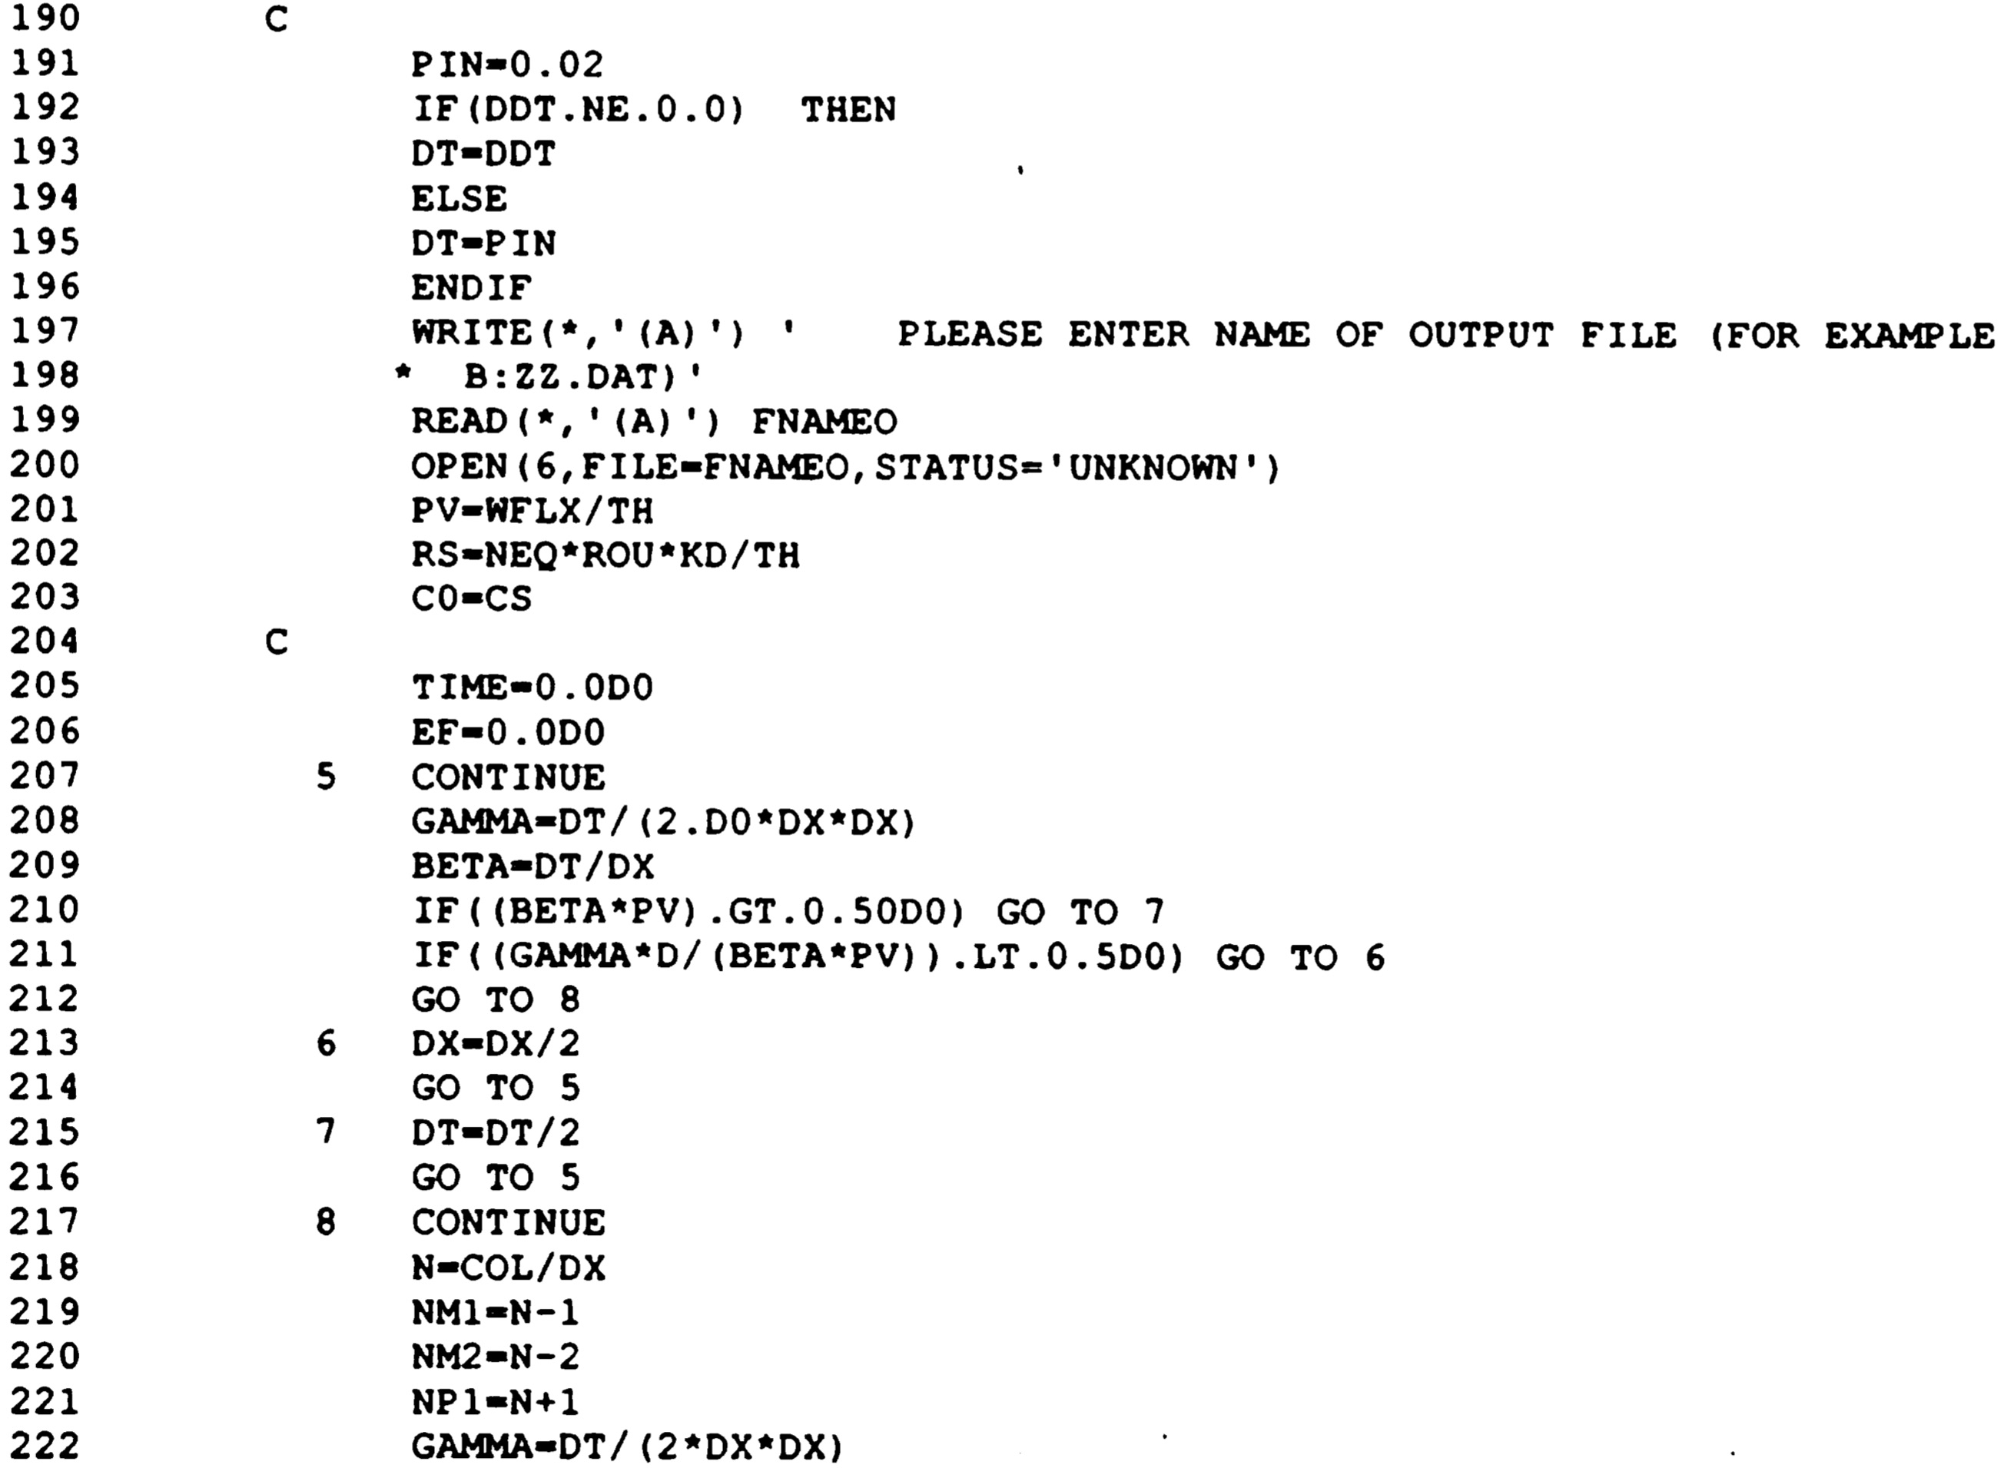

Slide 13
Les outils de base : 1) variables

Slide 14
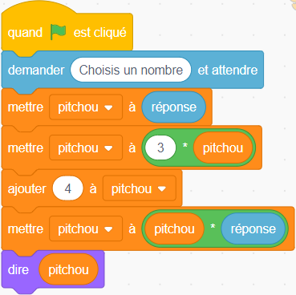
Scratchons un peu

Slide 15
Les outils de base : 2) boucle

Slide 16
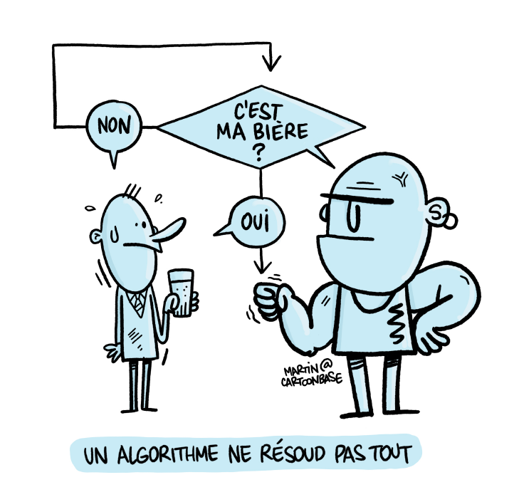

Slide 17
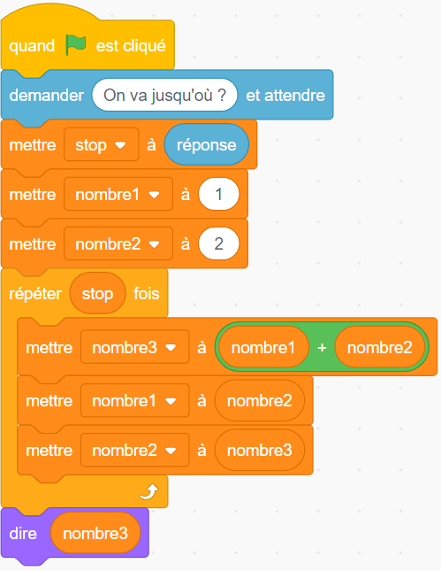

Slide 18
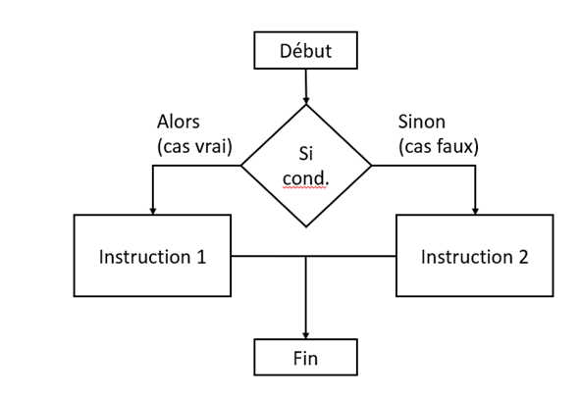
Les outils de base : 3) la condition

Slide 19
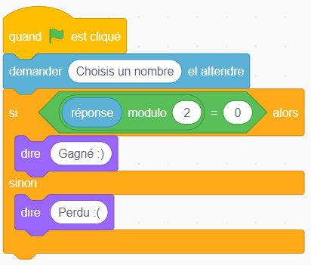

Slide 20
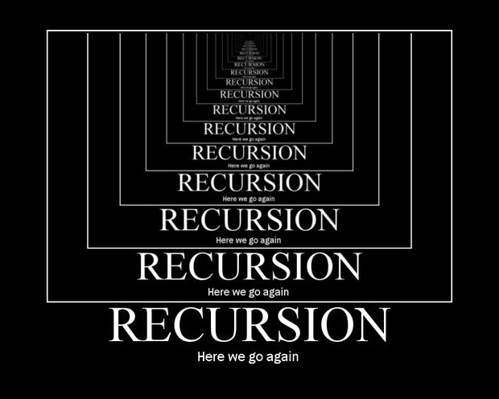
Les outils de base : 4) récurrence

Slide 22
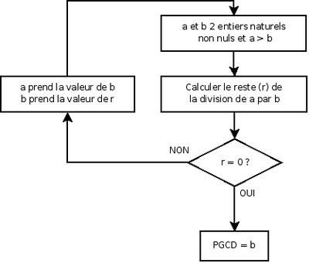
Algorithmes connus 1 : L’algorithme d’Euclide

Slide 23
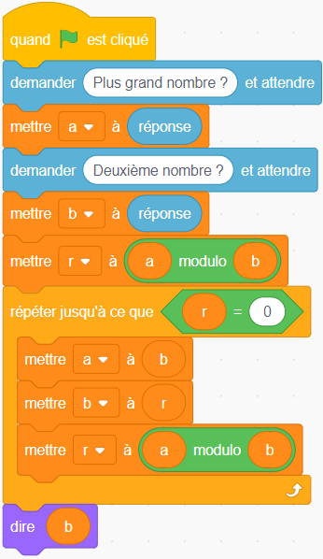
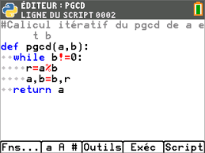

Slide 24
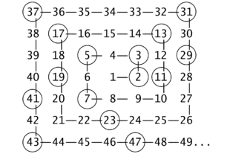
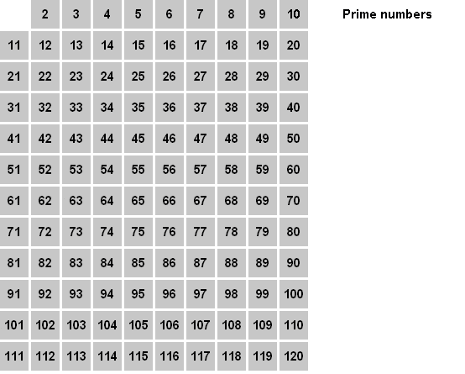
Algorithmes connus 2 : Crible Eratosthène
Objectif : trouver tous les nombres premiers inférieurs à un certain nombre

Slide 25
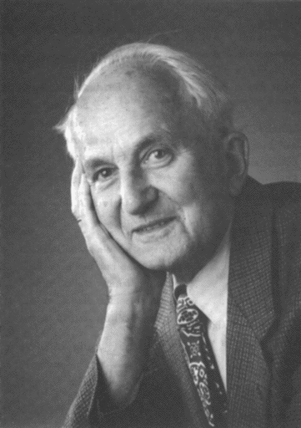
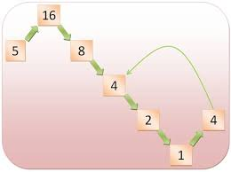
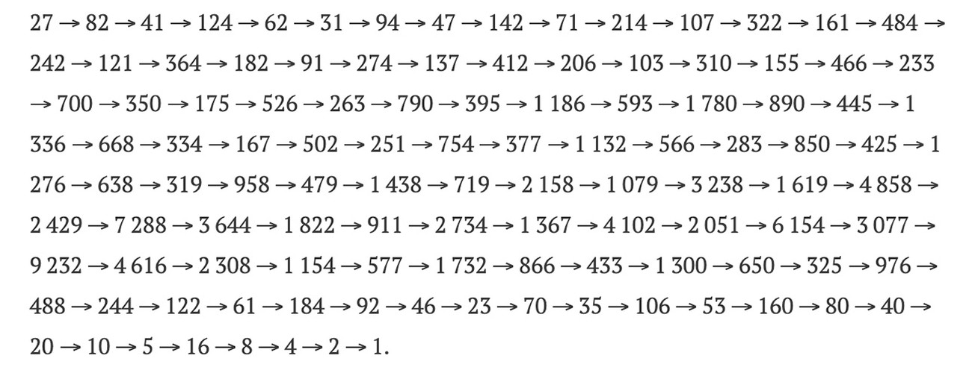
Algorithmes connus 3 : Syracuse

Slide 26
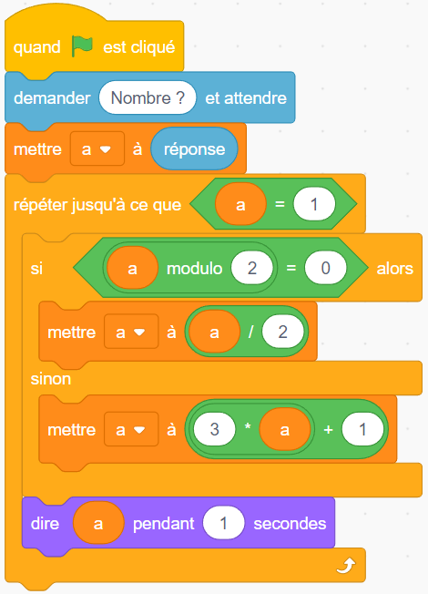
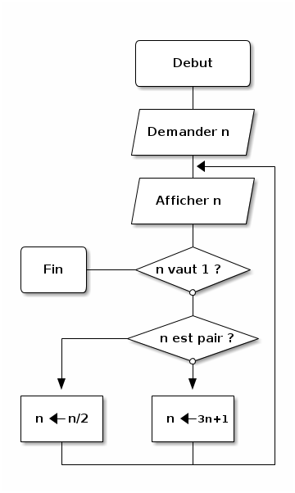
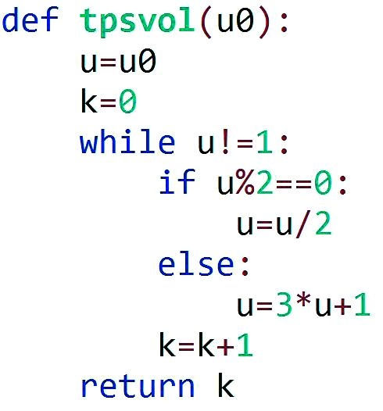

Slide 27
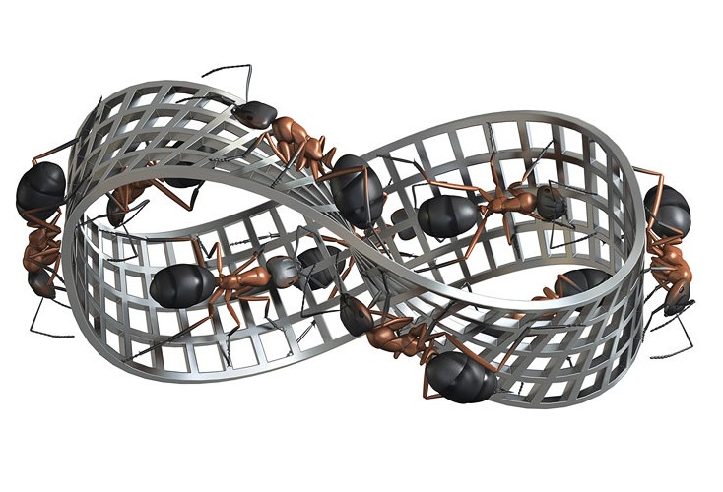
Algorithmes connus 4 : La fourmi de Langton
https://www.palais-decouverte.fr/fr/lascienceestla/experiences-dinformatique/la-fourmi-de-langton/

Slide 28
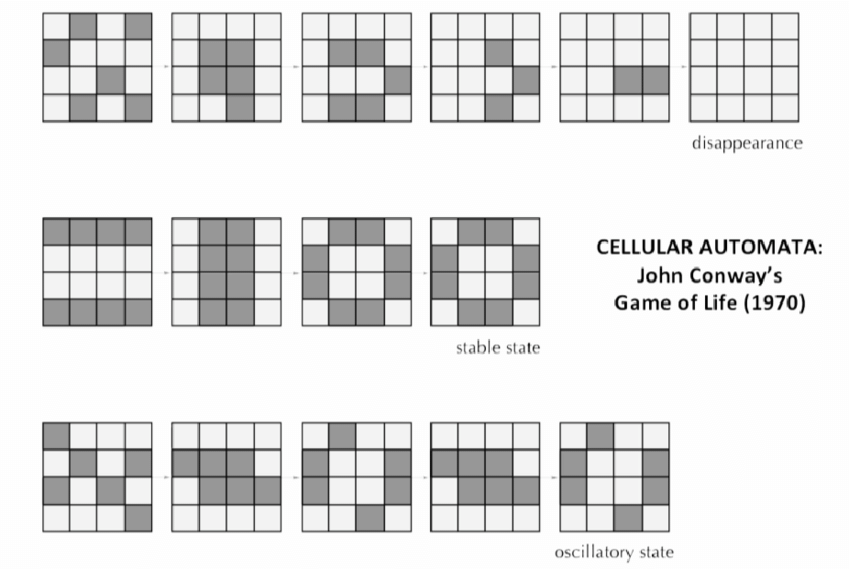
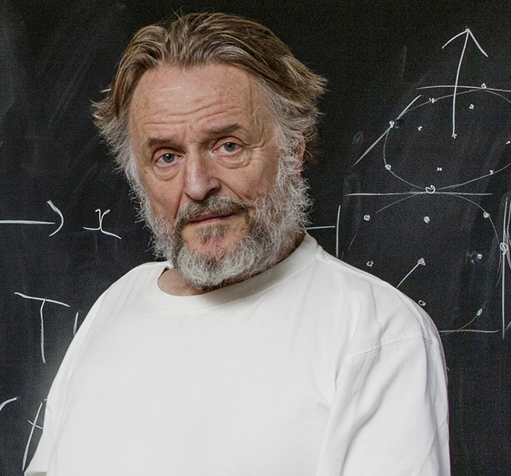
Algorithmes connus 5 : Le jeu de la vie

Slide 29
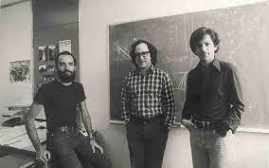
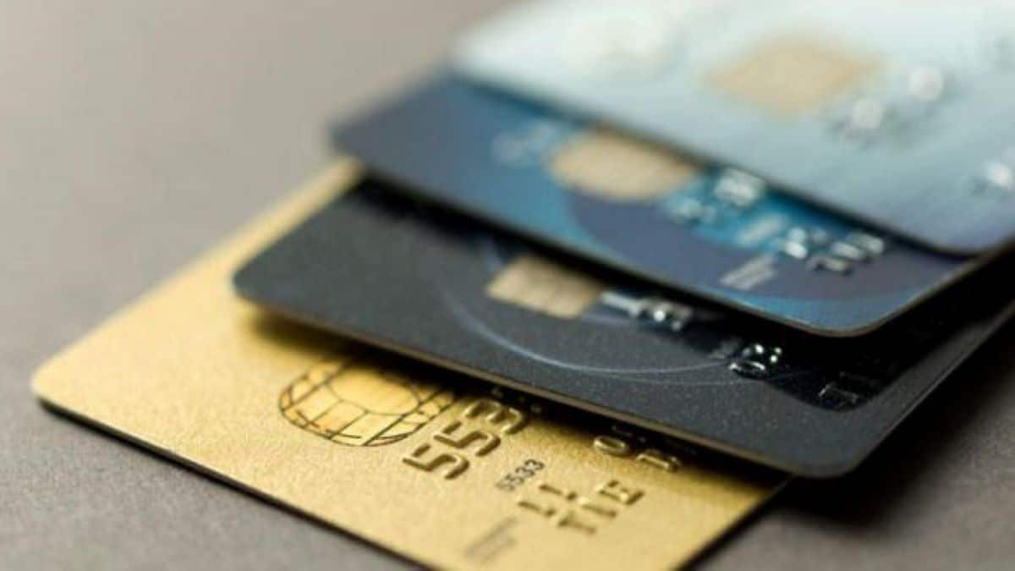
Algorithmes connus 6 : L’algorithme RSA

Slide 30
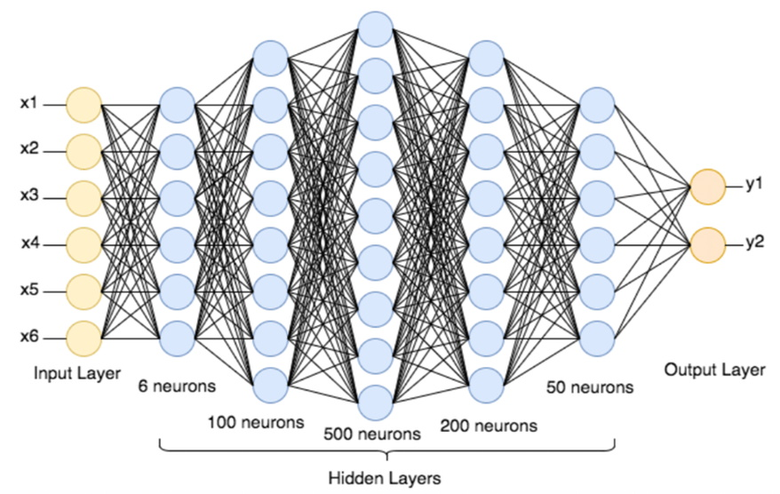
Réseaux de neurones
Rendez-vous la semaine prochaine ☺

Slide 31
Complexité algorithmique

Slide 32
Quel est le plus petit nombre parmi les suivants :
347 645 126 597 532 167 187 230 987 456 169 352 561 365 264 384 129 354
Temps linéaire

Slide 33
Ranger ces nombres dans l’ordre :
347 645 126 597 532 167 187 230 987 456 169 352 561 365 264 384 129 354
Temps quadratique

Slide 35
Décomposition en facteurs premiers
Décomposer 35
35=5x7
Décomposer 143
143=11x13
Décomposer 3 343 443 503
43 013 x 77 731
Temps non polynomial

Slide 36
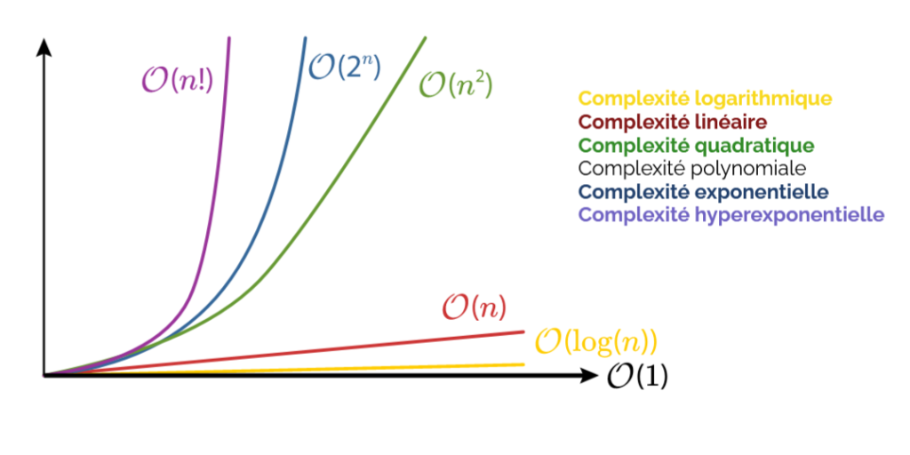
Algorithme d’Euclide : 5log(n)+2

Slide 37
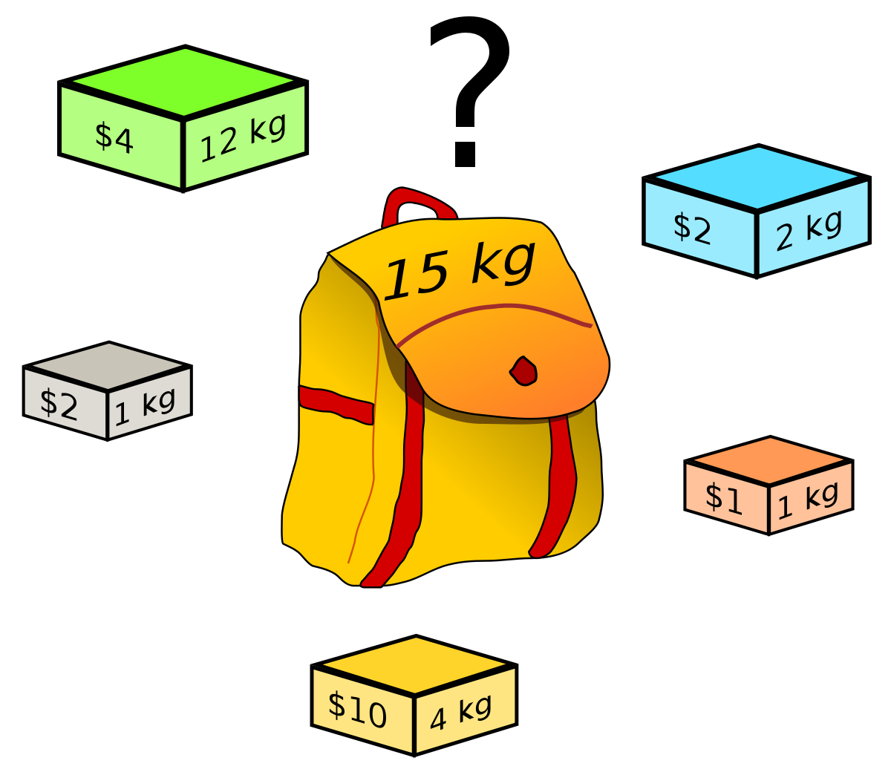
Maximiser somme sans dépasser 15 kg

Slide 39
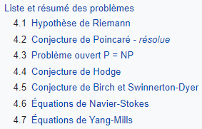
7 problèmes du millénaire

